Slide 1
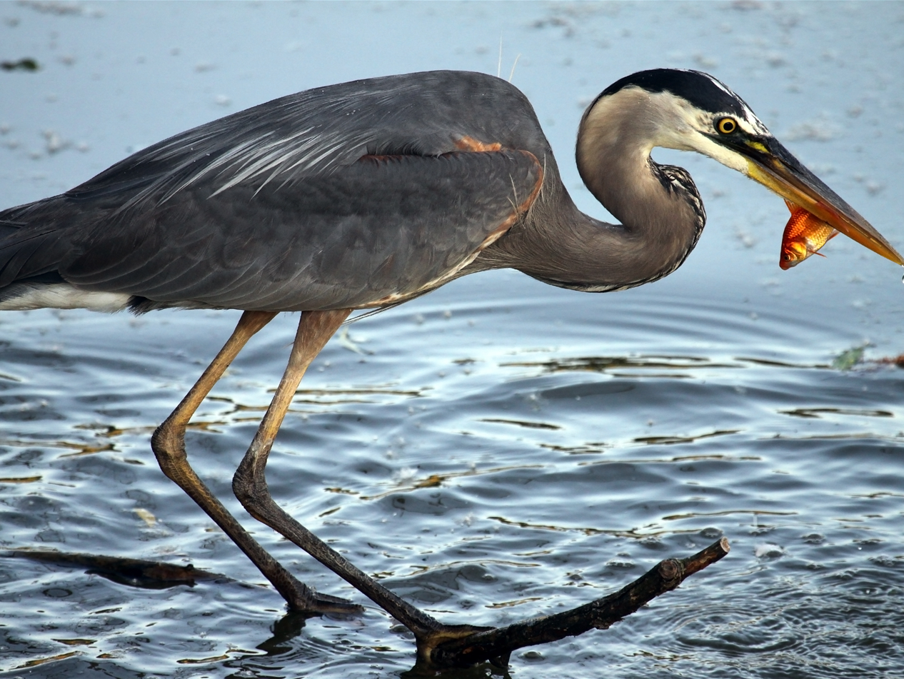
Cadeia
alimentar

Slide 2
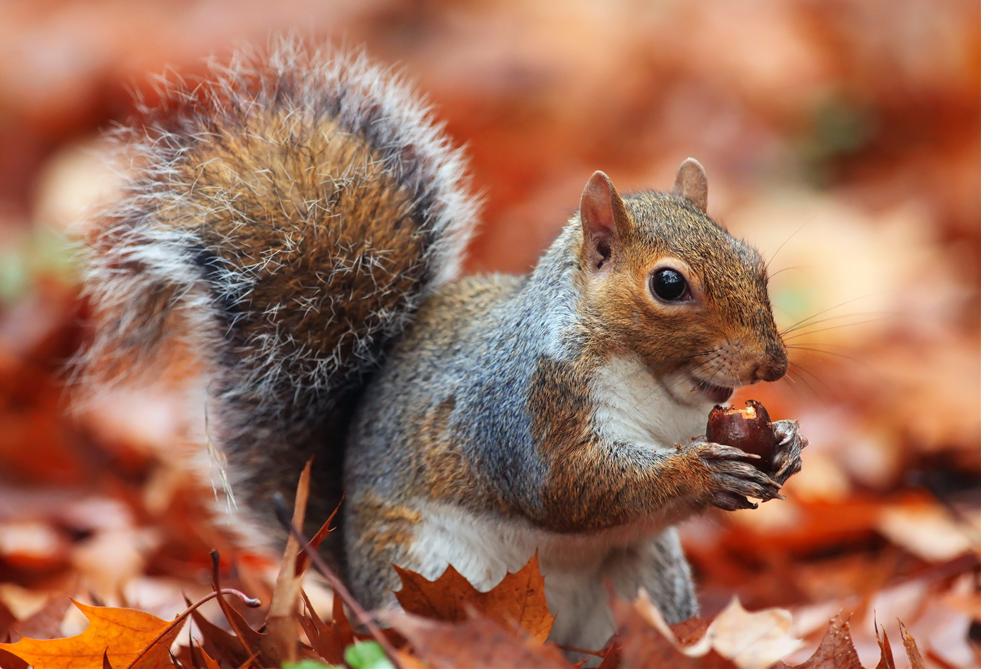
Uma cadeia alimentar pode ser definida como uma sequência de seres vivos em que um ser vivo se alimenta daquele que está antes dele na cadeia, servindo depois de alimento para o seguinte.

Slide 3
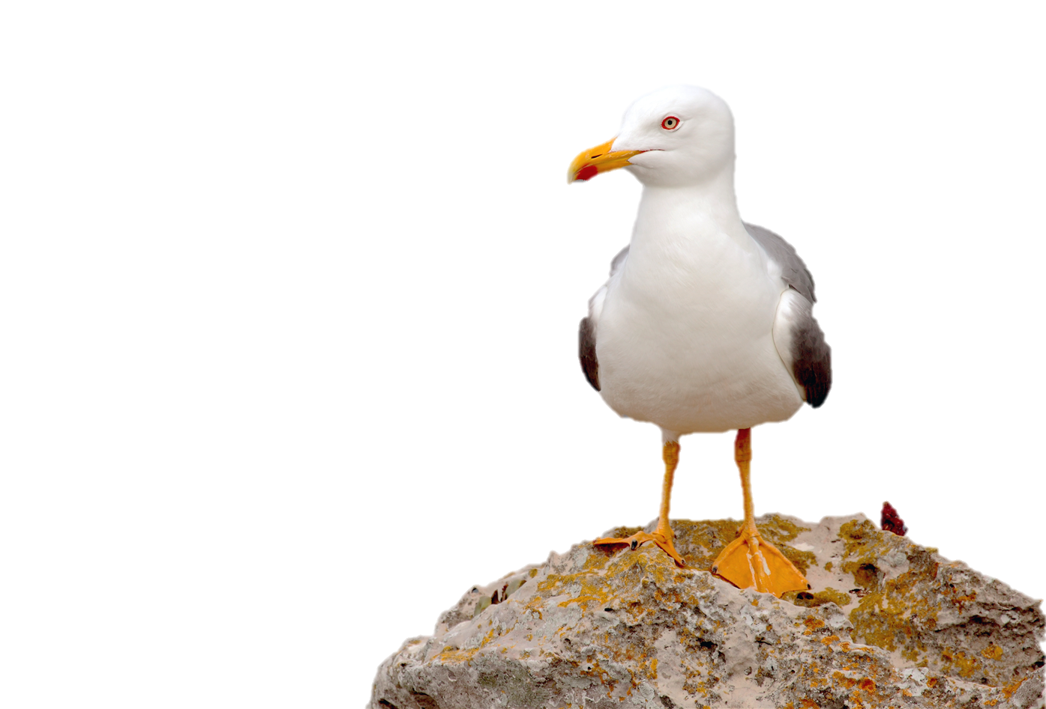
A cadeia alimentar é o sistema de transferência de energia e de matéria dos seres produtores para os seres consumidores e entre consumidores.

Slide 4

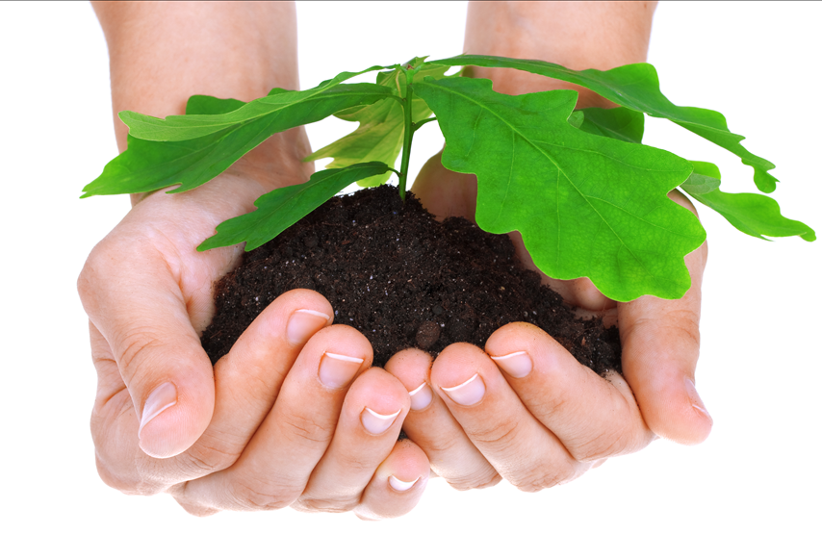
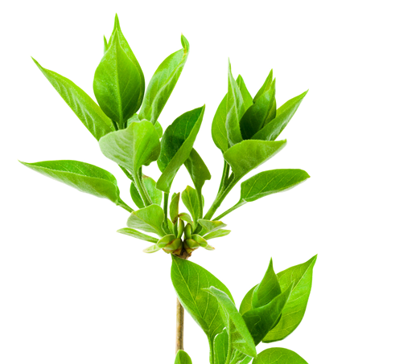
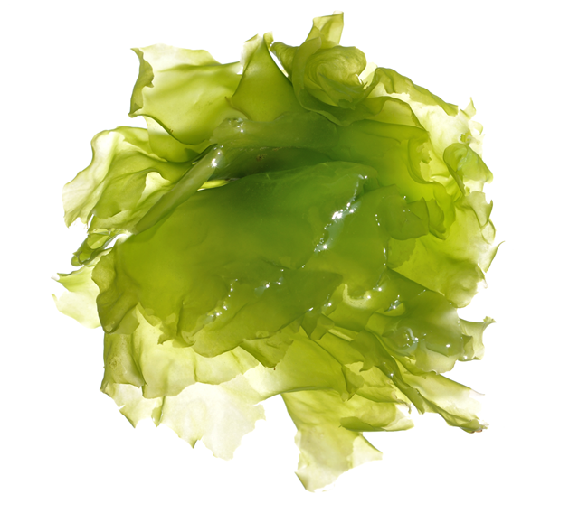
Uma cadeia alimentar inicia-se sempre com um ser vivo autotrófico ou produtor, ou seja, com um organismo capaz de produzir o seu próprio alimento.

Slide 5
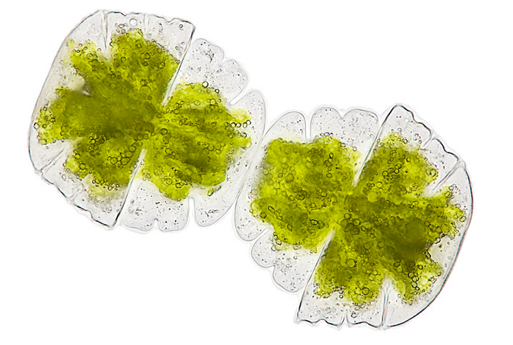
Nas cadeias alimentares aquáticas este papel é desempenhado pelas algas, pluricelulares ou unicelulares.
As algas unicelulares constituem a base do fitoplâncton, que inicia a maioria das cadeias alimentares aquáticas.

Slide 6
As transferências de energia e de matéria entre os seres vivos de uma cadeia alimentar são representadas por setas.
A posição dos seres vivos na cadeia alimentar designa-se nível trófico.
Os produtores pertencem ao primeiro nível trófico.

Slide 7
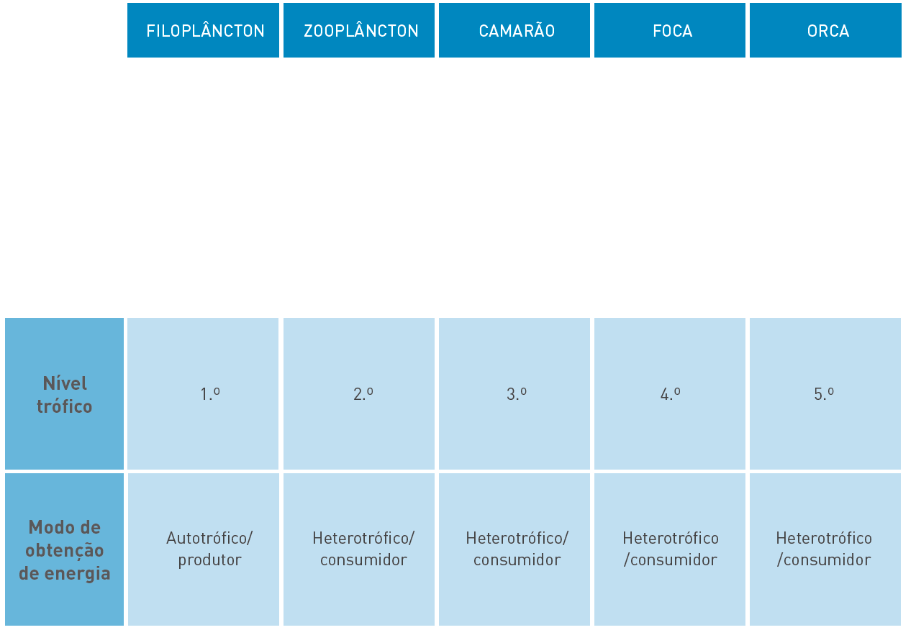
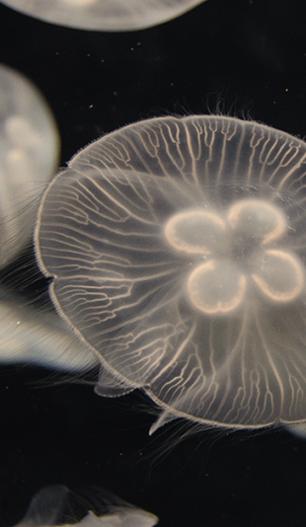
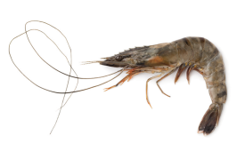
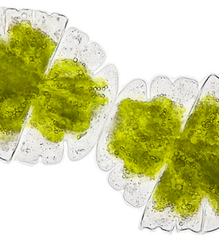
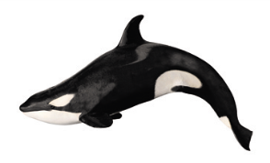
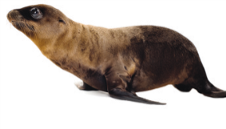

Slide 8
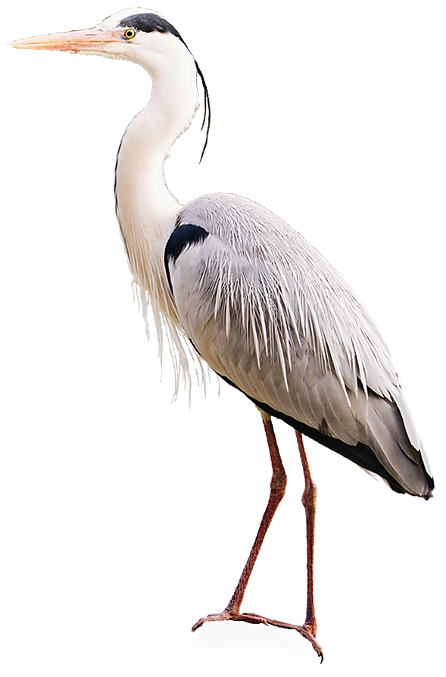
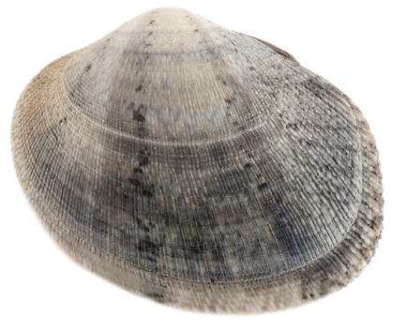
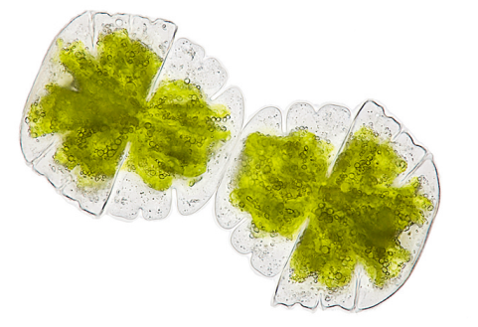
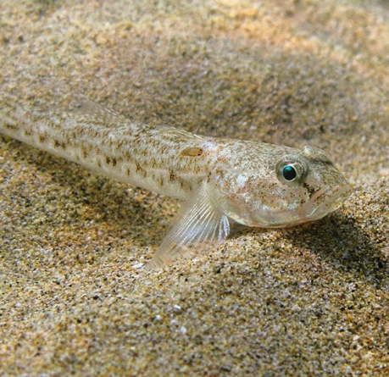
O fitoplâncton também está na base da maioria das cadeias alimentares dos estuários.

Slide 9
A cadeia alimentar não termina no último grupo de consumidores. A matéria orgânica é usada pelos decompositores (algumas bactérias e fungos) que, ao alimentarem-se, transformam a matéria orgânica em matéria inorgânica.
Assim, devolvem às cadeias alimentares as substâncias inorgânicas resultantes da decomposição: sais minerais e água, que serão reutilizados pelos produtores.

Slide 10
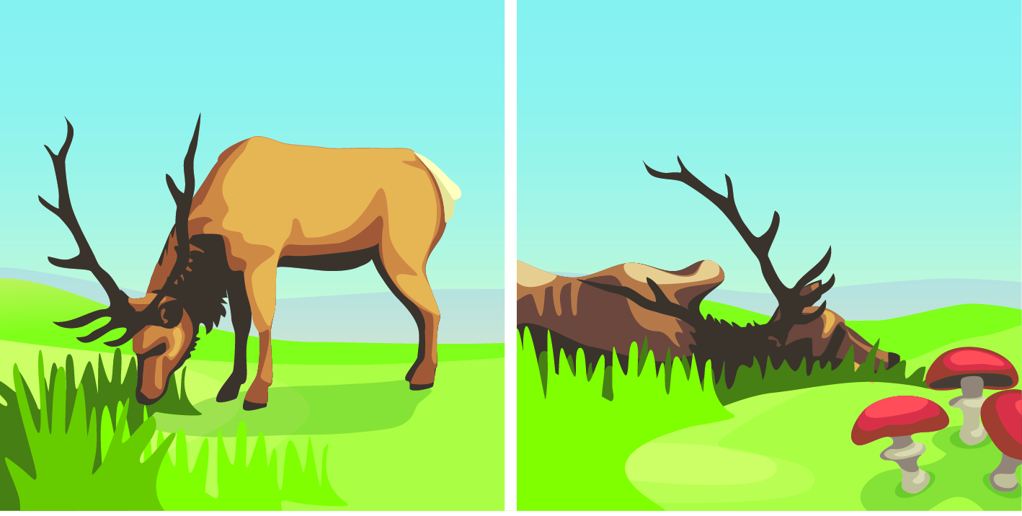
Os decompositores são responsáveis pela reciclagem da matéria, fechando o ciclo de matéria dos ecossistemas.
Matéria
orgânica
Matéria
orgânica
Matéria inorgânica

Slide 11
Componentes de uma cadeia alimentar

Slide 12
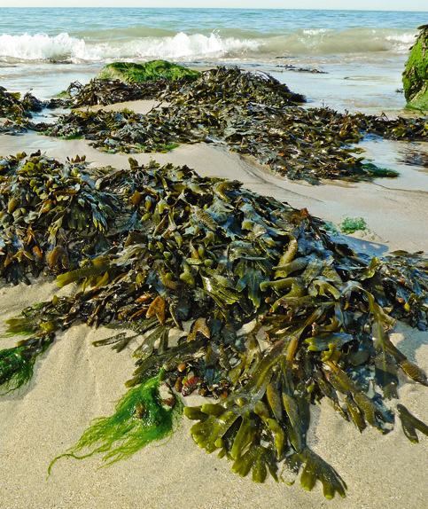
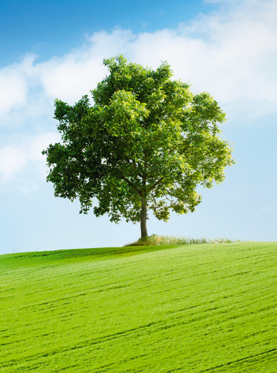
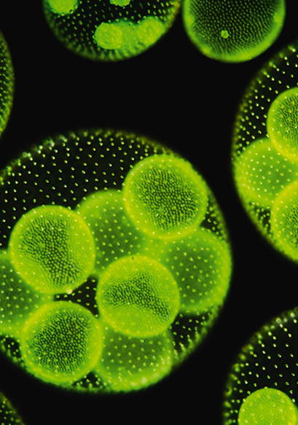
Produtores ou seres autotróficos
Produzem a matéria orgânica que será usada ao longo da cadeia. São a base de todas as cadeias alimentares, uma vez que são os únicos seres vivos capazes de transformar a energia luminosa em energia química e a matéria inorgânica em matéria orgânica.

Slide 13

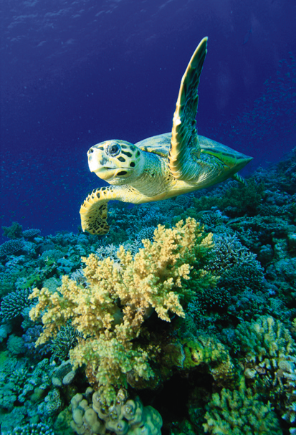
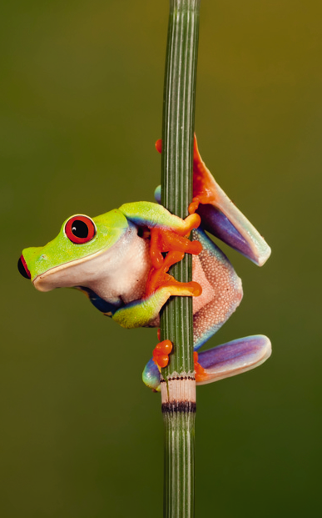
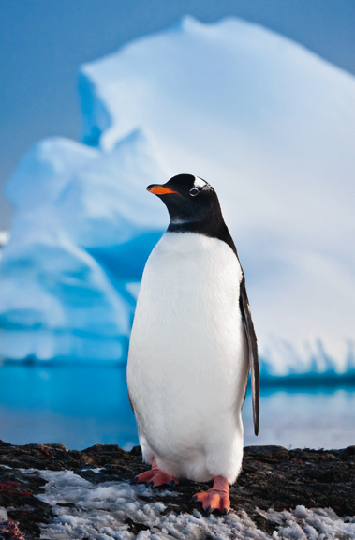
Consumidores
Alimentam-se de outros organismos para obter energia e matéria. Não produzirem o seu próprio alimento são, por isso, seres heterotróficos.

Slide 14
Os consumidores que se alimentam:
diretamente das plantas, isto é, que estão no 2.º nível trófico, são os consumidores primários ou de primeira ordem (herbívoros);
de um consumidor primário, isto é, que estão no 3.° nível trófico, são consumidores secundários ou de segunda ordem (carnívoros);
e assim sucessivamente.

Slide 15
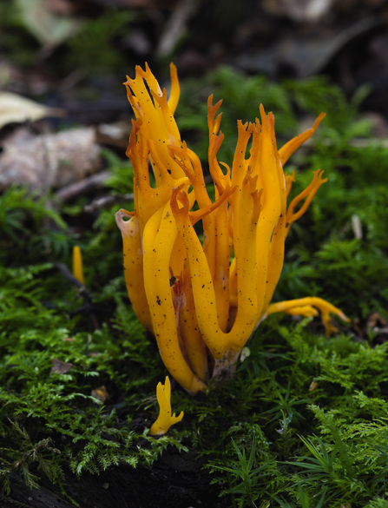
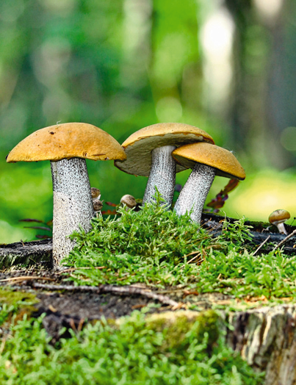
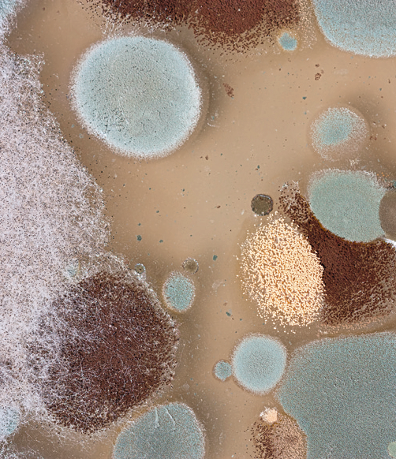
Decompositores
Atuam na transformação da matéria orgânica em matéria inorgânica. Os compostos inorgânicos simples voltam ao meio para serem reutilizados pelos produtores, gerando uma nova cadeia alimentar. Os decompositores mais importantes são os fungos e algumas bactérias.

Slide 16
Fluxo de energia nos ecossistemas

Slide 17
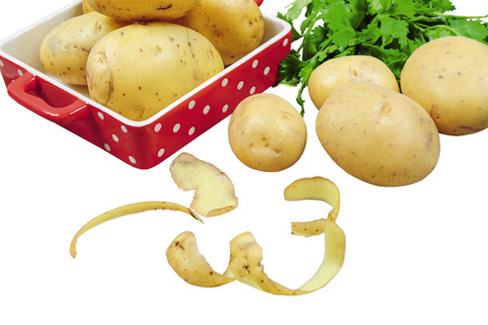
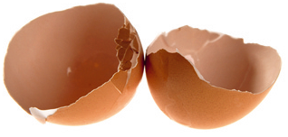


Assim, nem toda a energia contida nos alimentos é armazenada uma vez que:
parte dos alimentos
serão rejeitados
uma parte dos alimentos ingeridos não será absorvida, sendo eliminada nas fezes
parte da energia contida nos alimentos digeridos será utilizada em atividades vitais ou será perdida sob a forma de calor

Slide 18
Grande parte da energia é «perdida» (dissipada) ao longo da cadeia alimentar, diminuindo de nível para nível. Pode então dizer-se que:
• o fluxo de energia num ecossistema é unidirecional começando sempre com a luz solar a ser captada pelos produtores;
• o fluxo de energia diminui à medida que aumenta o nível trófico.

Slide 19





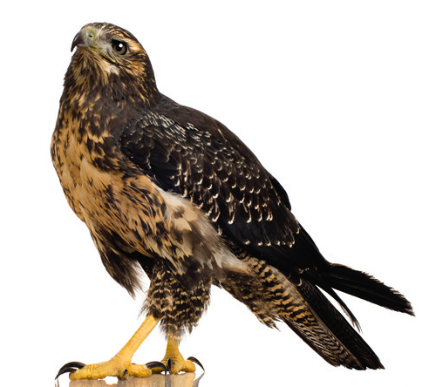
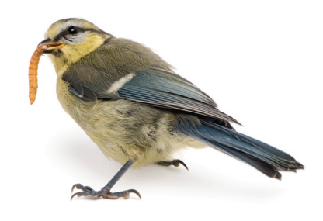
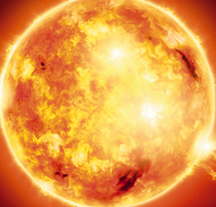

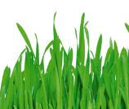




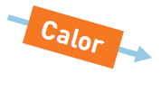
Energia
solar

